Slide 1
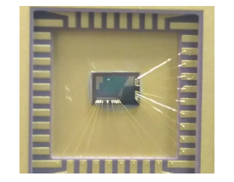
Diseño, Caracterización y Control de Sensores CMOS con Píxeles Interconectables
Tesista: Ing. Mariano Morel
Director: Dr. Nicolás Calarco

Slide 2
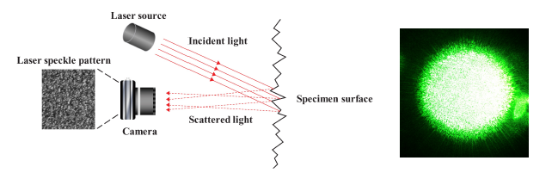
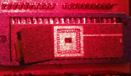
Resumen
• Diseño de sensores CMOS versátiles con píxeles interconectables.
• Detectan cambios en la luz, como el patrón de interferencia 'speckle' (moteado)
• Miden desplazamientos en tiempo real con una salida analógica proporcional (correlación), sin procesamiento digital: produce mejoras energéticas, de sensibilidad y rapidez

Slide 3
Objetivo General
• Diseñar, simular y fabricar un sensor fotodetector de píxeles interconectables de alta precisión.
• Aplicaciones en detección de posición, velocidad y vibraciones de superficies rugosas.

Slide 4
Objetivos Específicos
• Determinar especificaciones del sensor.
• Realizar pruebas experimentales con sensores actuales.
• Diseñar y simular el sensor (pre y post layout).
• Enviar el diseño para fabricación.
• Caracterización y pruebas aplicadas para futuras etapas.

Slide 5
Ventajas de sensores ópticos
• Mediciones sin necesidad de marcas en la pieza, sin contacto físico, sin componentes adicionales en las superficies, sin condiciones ambientales adversas e interferencias electromagnéticas.
• Salida analógica para registrar variaciones de mayor frecuencia.

Slide 6
Desarrollo Tecnológico
• Aplicaciones en la industria:
- Automotriz: posición de acelerador, volante y partes del motor.
- Robótica: detección de ángulos en articulaciones y ruedas.
Ventajas:
Alta sensibilidad y resolución, inmunes a interferencias.
Puede encapsularse para resistir polvo y altas temperaturas, especialmente en aplicaciones automotrices.

Slide 7
Sensores CMOS
Detección de vibraciones en pruebas no destructivas, medición de velocidad de ejes de motores, y la detección de desplazamientos angulares en maquinaria industrial.
Ventaja:
Permite registrar las variaciones de speckle
sin necesidad de procesamiento digital, logrando
mediciones mucho más rápidas y eficientes en
consumo energético

Slide 8
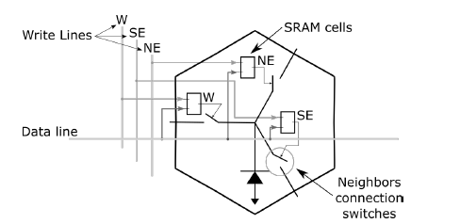
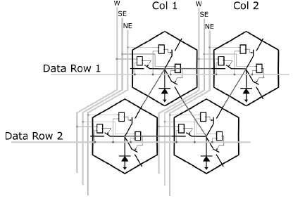
PIXEL: Definición
Cada pixel esta compuesto por un fotodiodo y un circuito electrónico. El fotodiodo es decir, la superficie sensible a la luz, esta hecho de un implante n+ sobre el sustrato p-, ocupa el 60% del área del pixel; el circuito electrónico ocupa prácticamente el 40% del área restante, y consta de transistores y celdas de memoria SRAM que permiten interconectar cada pixel vecinos.

Slide 9
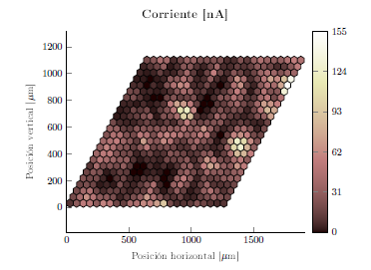
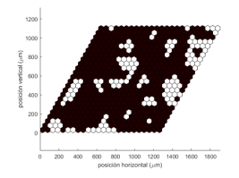
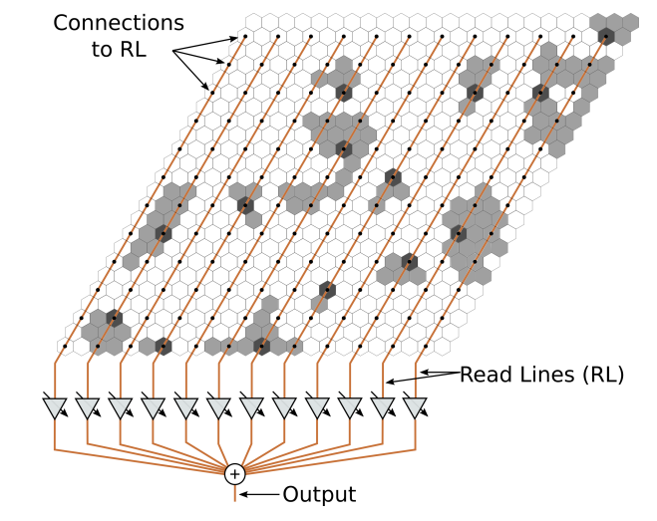
Sensor CMOS: pixeles interconectables - programables
Este sensor consiste en un arreglo de pixeles programables que tiene la capacidad de formar el patrón de detección en el lugar indicado una vez que el haz incide sobre el, evitando la necesidad de complejos alineamientos mecánicos micrométricos

Slide 10
Antecedentes
Sensores de luz CMOS con píxeles interconectables ya existen.
Se enfocan en mejorar sensibilidad o resolución de imagen.
La propuesta actual incluye interconexión dinámica y procesamiento local a nivel de píxel.
Aplicaciones anteriores en detección de ultrasonido y desplazamientos rápidos.
Este proyecto extiende la aplicación a medir rotación y vibración en piezas industriales.

Slide 11
Innovación Propuesta
• Uso de la técnica de correlación de speckle en tiempo real:
- Dinámica interconexión de píxeles para correlación instantánea.
- Mide velocidad de rotación y posición angular en ejes.
- Multipropósito: detección de ultrasonido y otras aplicaciones industriales.

Slide 12
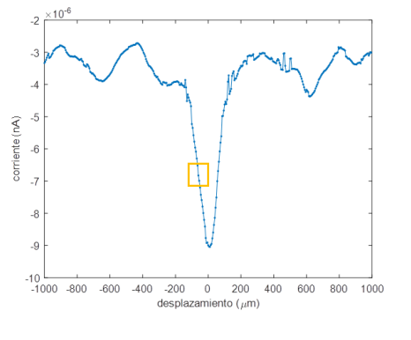
Desafío
• La precisión depende de la resolución espacial del sensor, la estabilidad de la fuente de luz, y la calidad de interconexión de los píxeles.
• Reto en optimizar que el diseño del sensor responda de manera estable a frecuencias elevadas, manteniendo precisión y confiabilidad en el seguimiento de vibraciones rápidas.
• SE BUSCARÁ QUE EL CHIP PUEDA RE-CONFIGURAR SU PATRÓN EN TIEMPO REAL AL MOVIMIENTO.

Slide 13
Alcance
• Medición de posición angular y velocidad de giro.
• Expectativas de linealidad en la fotorespuesta.
• Respuesta en frecuencias media-alta.
• El proyecto culminará con el diseño del sensor.
Muchas gracias por la atención!

